Slide 1
Creo
– forbundet for kunst og kultur

Slide 2
Hvem er Creo?
Med over 11 000 medlemmer er Creo Norges største kulturorganisasjon.
Vi arbeider for å sikre medlemmene våre bedre lønns, - og arbeidsvilkår.
Creo er et fagforbund tilsluttet LO.

Slide 3
Hva gjør et fagforbund?

Slide 4
I Norge har vi en sterk tradisjon for organisert arbeidsliv
Det gir oss:
Lavt konfliktnivå
Høy tillit mellom arbeidsgivere og arbeidstakere
Bærekraftige, stabile arbeidsplasser
Rettferdig lønn og gode arbeidsvilkår
Trygge kontrakter
Reell innflytelse i viktige beslutninger

Slide 5
En tariffavtale handler ikke bare om lønn – den handler om forutsigbarhet, trygghet og innflytelse gjennom hele arbeidsforholdet.

Slide 6
Hva betyr en tariffavtale for deg?
Avtalefestet minstesats
Regulerte vilkår for overtid
Rett til pensjon
Reell innflytelse gjennom tillitsvalgt
Klare regler for arbeidstid og pauser
Strukturert lønnsforhandling
Vern mot usaklig oppsigelse
Bedre rettigheter ved omorganisering eller nedbemanning
Tilgang til juridisk bistand gjennom fagforeningen
Medvirkning i utforming av arbeidsplassens politikk – via tillitsvalgte

Slide 7
En tillitsvalgt er..
Din stemme overfor ledelsen
Din støtte i forhandlinger og saker på arbeidsplassen
En brobygger for bedre samarbeid
En deltaker i diskusjoner om kontrakter, lønnsjusteringer og arbeidsvilkår
En trygghet for rettighetene dine hvis det oppstår konflikter
En bidragsyter til et bedre arbeidsmiljø gjennom dialog og samarbeid

Slide 8
Arbeidslivet i kulturbransjen er veldig uforutsigbart, derfor er det godt å ha noen du kan kontakte når du trenger hjelp.

Slide 9
Med Creo har du alltid noen i ryggen
31 ansatte på hovedkontoret + 11 regionlag
Blant annet medlemsservice, saksbehandlere, jurister og advokater
Creo har erfarne ansatte som bistår våre medlemmer i saker som omhandler, lønn, arbeidstid, ferie, permisjonsrettigheter, ansettelse, oppsigelse, kontrakter, opphavsrett m.v.
Du kan alltid ta kontakt!
Notes:
Noen ganger holder det med en e-post, se over kontrakten
En telefon – det har oppstått en konflikt på jobb, jeg trenger råd
I verste fall kan vi ta saken din til høyesterett (som vi har gjort, feks i saker om ansettelse)

Slide 10
Arbeidsliv
Creo bistår sine medlemmer kollektivt gjennom å fremforhandle og reforhandle tariffavtaler, rammeavtaler, anbefalte minstesatser og en rekke andre kollektive ordninger.
Creo har mange hundre tillitsvalgte og klubber i organisasjonen.
Våre tillitsvalgte er en av Creos viktigste ressurser og medlemsfordeler.

Slide 11
Rådgivning og juridisk bistand
Gratis gjennomgang av alle typer jobb-relaterte avtaler (arbeidsavtaler, konsertavtaler, platekontrakter, managementavtaler, forlagsavtaler osv.) før avtalen eventuelt undertegnes.
Creo hjelper deg både med å fastsette riktig betaling, og å få pengene utbetalt.
Bistand til konkrete avtaleforhandlinger ytes etter behov. Slik bistand er også gratis.
Advokatbistand i alle jobb-relaterte saker er gratis for Creos medlemmer.

Slide 12
Som medlem får du blant annet..
Gratis advokatbistand og juridisk rådgivning
Søknads- og kontraktshjelp
Fri inkassotjeneste og Skatteveiledning
Rabattavtaler/LOFavør
Kurs og konferanser (arbeidsliv, opphavsrett, kontrakter og avtaler, søknader, pengekrav)
Scenekunstmedisin (Fysisk og psykisk helse, Samtaleterapi, Samtaleforum etc.)
Ulykkesforsikring
Ansvarsforsikring
Markedets beste innboforsikring
Tilgang til Instrument- og utstyrsforsikring
Tilgang til reiseforsikring

Slide 13
Hvem kan bli medlem i Creo?
Alle som jobber/studerer innen kunst og kultur kan melde seg inn i Creo
Mange av våre medlemmer er frilansere/selvstendig næringsdrivende
Mange er ansatt, og har arbeidsforhold som er omfattet av tariffavtaler
Svært mange er en kombinasjon av alle mulige tilknytningsformer

Slide 14
Hvem er Creos medlemmer?
Musikere, sangere, artister, band
Produsenter, sufflører, inspisienter, scenografer
Dansere, koreografer, skuespillere, musikalartister
Lyd/lys designere, sceneteknikere
Lærere og ansatte ved høgskoler/universitet, videregående skole, grunnskole og kulturskole
Musikkterapeuter
Anmeldere
Administrativt ansatte

Slide 15
Kulturbransjen står sterkere sammen
Politisk arbeid
For å ha et godt kulturliv er vi avhengig av at aktører som Creo kjemper for viktige saker for kulturbransjen.
Politikere tar ikke nødvendigvis alltid gode valg, eller er klar over hvilke utfordringer som møter oss som jobber innenfor feltet. Da er det viktig å ha et talerør ovenfor regjering og Stortinget.
Jo flere medlemmer vi er, desto større makt har vi ovenfor politikere og arbeidsgivere.
Et sterkere Creo betyr at vi kulturarbeidere på sikt får arbeidsvilkår vi fortjener. Sammen kjemper vi frem gode vilkår og god kulturpolitikk i Norge.

Slide 16
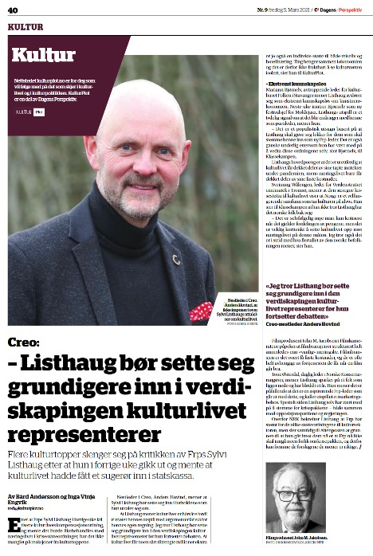
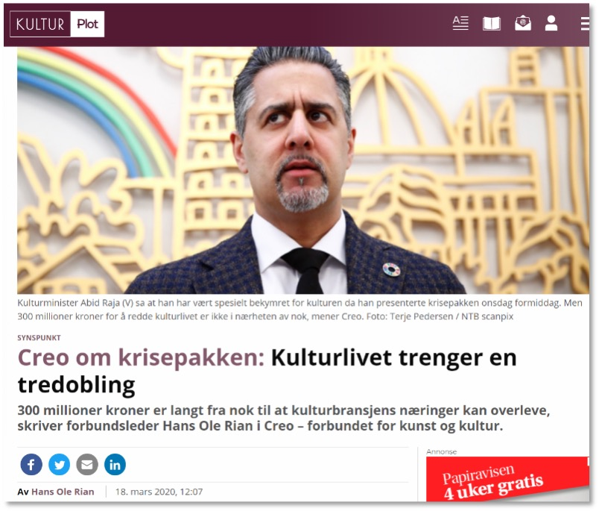
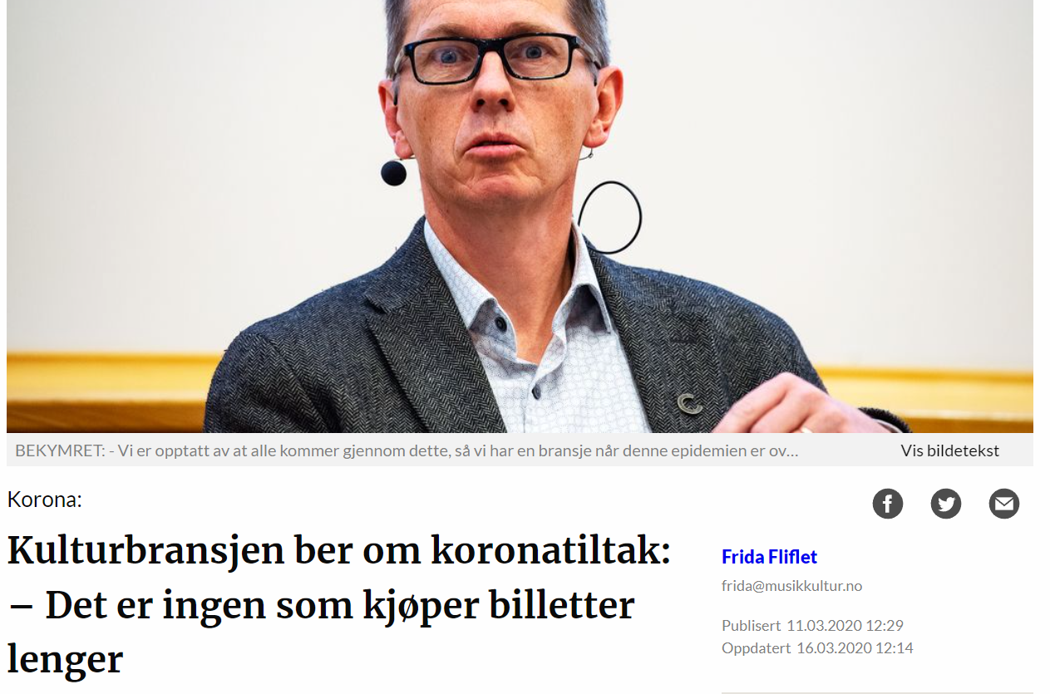
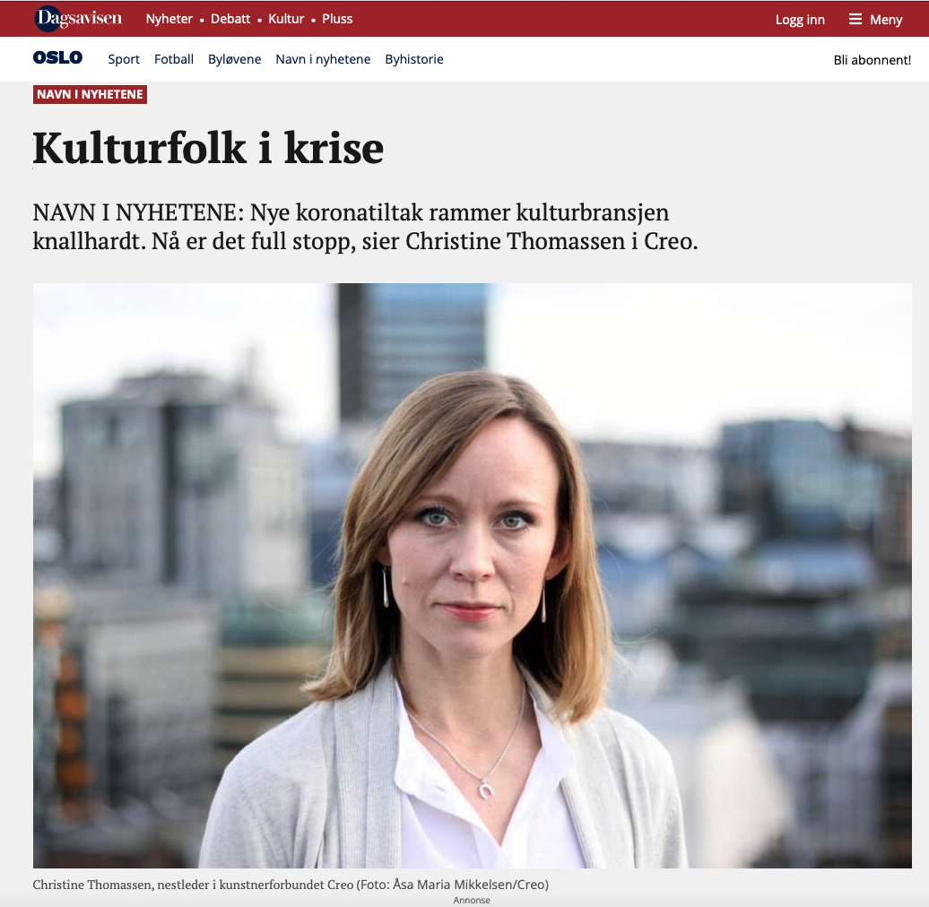
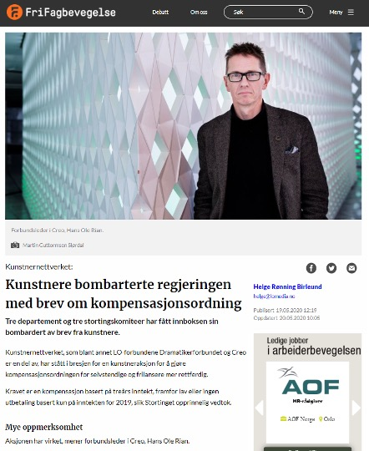
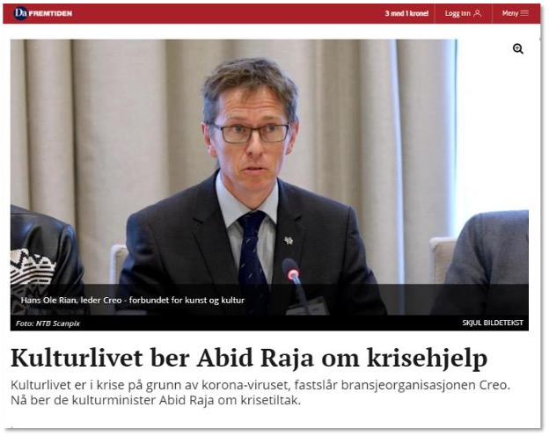
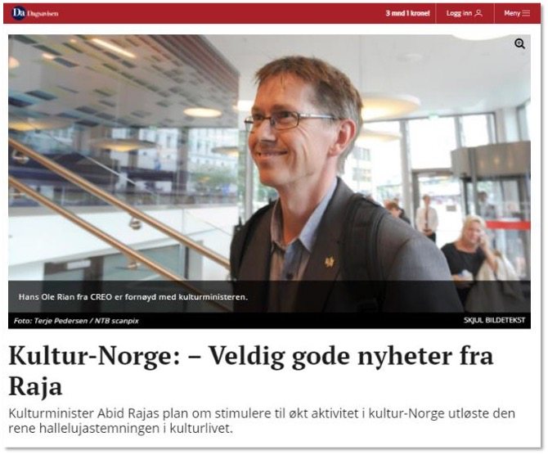

Slide 17
Hva koster et medlemskap?
Kontingenten i Creo skal utgjøre 1,70 prosent av din brutto årsinntekt.
Creos studentmedlemskap koster kr 600,- per år.

